Slide 1
第六讲 Java图形用户界面设计 AWT与Swing

Slide 2
课程内容安排
线程与网络
Android
应用编程
JSP和Servlet
Java图形
界面编程
异常处理与
输入输出流
正则运算与数据结构
Java语言
概述
Java语言
基础知识
Java面向
对象编程

Slide 3
Java语言的特点
全世界应用最广泛的编程语言。
纯粹的面向对象的编程语言。
适用于互联网的编程语言。
跨平台的编程语言。

Slide 4
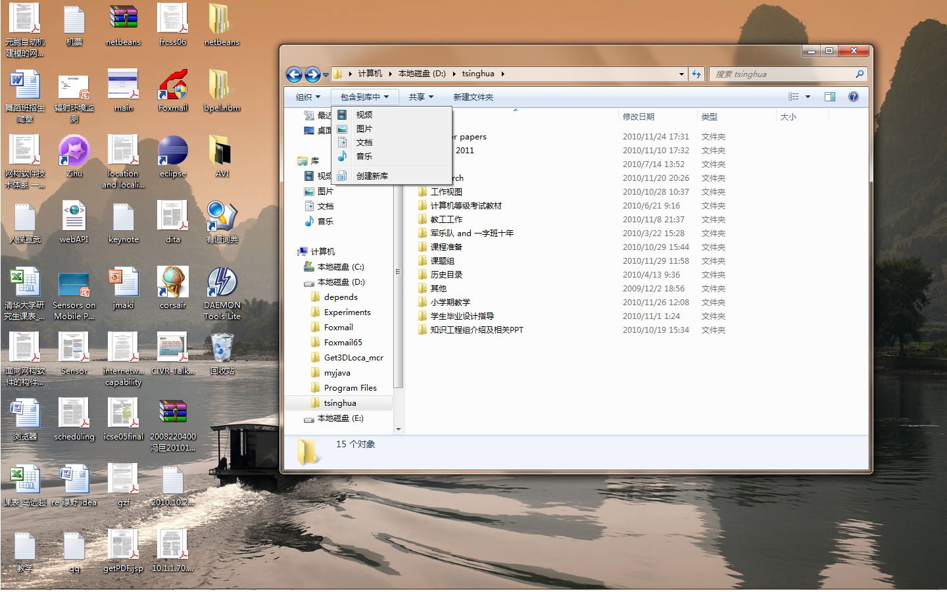
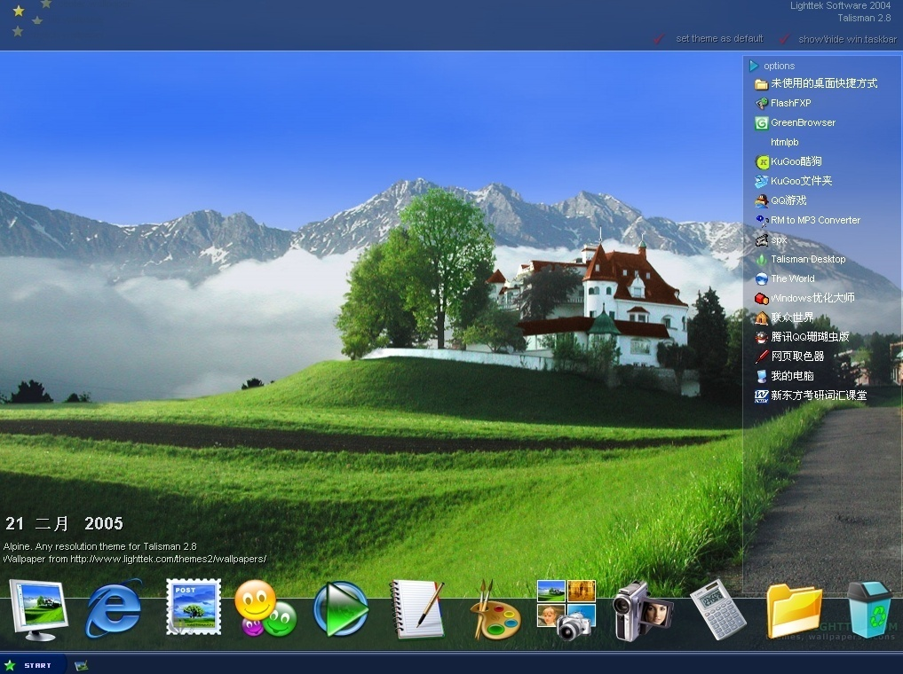
谁发明了图形用户界面？
Xerox 硅谷研究中心
微软公司windows操作系统
苹果公司Mac OS操作系统

Slide 5
课前思考
1．Java语言是跨平台的编程语言，那么图形用户界面如何做到跨平台？
2．一个图形用户界面都会包含哪些组件？
3．在设计用户用户界面时，如何排列各种组件？
4. 当图形界面中的组件被选中（点击）时，如何进行响应？

Slide 6
学习目标
掌握用Swing来设计图形用户界面的思路，尤其是组件、容器、布局管理器等概念。
学习事件处理模型，掌握事件、事件源、事件处理者等概念，让程序能够响应用户的操作。
最后了解Swing各个组件的用法及所采用的事件处理接口

Slide 7

import javax.swing.*;
public class SwingGui1{
public static void main(String args[]){
JFrame frame=new JFrame();
JButton button=new JButton("click me");
frame.setDefaultCloseOperation(JFrame.EXIT_ON_CLOSE);
frame.getContentPane().add(button);
frame.setSize(300,300);
frame.setVisible(true);
}
}

Slide 8
import javax.swing.*;
public class SwingGui2{//加上菜单条和一级菜单
public static void main(String args[]){
JFrame myFrame=new JFrame();
JMenuBar mb=new JMenuBar();
myFrame.setJMenuBar(mb);
JMenu m1=new JMenu("File");
mb.add(m1);
JMenu m2=new JMenu("Edit");
mb.add(m2);
JButton button=new JButton("click me");
myFrame.setDefaultCloseOperation(JFrame.EXIT_ON_CLOSE);
myFrame.getContentPane().add(button);
myFrame.setSize(300,300);
myFrame.setVisible(true);
}
}

Slide 9
import javax.swing.*;
import java.awt.*;
public class SwingGui3{//加上窗口标题和图标
public static void main(String args[]){
JFrame myFrame=new JFrame();
Toolkit kit = Toolkit.getDefaultToolkit();
Image img = kit.getImage("icon.gif");
myFrame.setIconImage(img);
myFrame.setTitle(“Tsinghua University Centenary Celebration");
JButton button=new JButton("click me");
myFrame.setDefaultCloseOperation(JFrame.EXIT_ON_CLOSE);
myFrame.getContentPane().add(button);
myFrame.setSize(300,300);
myFrame.setVisible(true);
}
}

Slide 10
Building GUIs with AWT(Abstract Window Toolkit)
java.awt包
提供了基本的java程序的GUI设计工具。
Component
Container
LayoutManager

Slide 11
AWTEvent
Panel
Applet
JApplet
Font
Component
Container
JComponent
JPanel
Object
Graphics
Window
Frame
JFrame
MenuComponent
LayoutManager

Slide 12
Component（组件）
Java的图形用户界面的最基本组成部分是组件，组件是一个可以以图形化的方式显示在屏幕上并能与用户进行交互的对象，例如一个按钮，一个标签等。
组件不能独立地显示出来，必须将组件放在一定的容器中才可以显示出来。

Slide 13
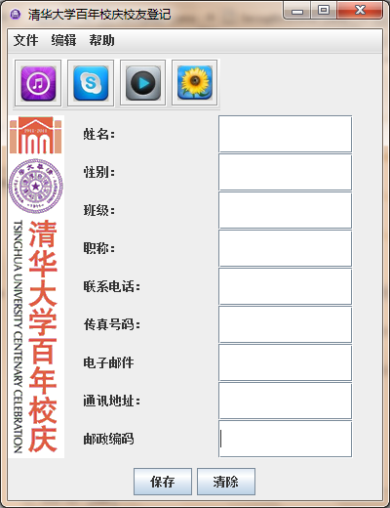
菜单
工具栏
文本输入框
图片标签
文本标签
按钮

Slide 14
JComponent（Swing组件）
Component类的子类，大部分Swing组件都是JComponent类的直接或者间接子类。

Slide 15
Container（容器）
容器(Container)实际上是Component的子类，因此容器本身也是一个组件，具有组件的所有性质，另外还具有容纳其它组件和容器的功能。

Slide 16
LayoutManager（布局管理器）
为了使我们生成的图形用户界面具有良好的平台无关性，Java语言中，提供了布局管理器这个工具来管理组件在容器中的布局，而不使用直接设置组件位置和大小的方式。
每个容器都有一个布局管理器，当容器需要对某个组件进行定位或判断其大小尺寸时，就会调用其对应的布局管理器。

Slide 17
在程序中安排组件的位置和大小时，应该注意：
容器中的布局管理器负责各个组件的大小和位置，因此用户无法在这种情况下设置组件的这些属性。如果试图使用Java语言提供的setLocation()，setSize()，setBounds()等方法，则都会被布局管理器覆盖。
如果用户确实需要亲自设置组件大小或位置，则应取消该容器的布局管理器，方法为：
setLayout(null)；

Slide 18
常用容器
JFrame (Frame)
JPanel (Panel)
JApplet (Applet)

Slide 19
LayoutManager
FlowLayout
BorderLayout
GridLayout
CardLayout
GridBagLayout

Slide 20
import javax.swing.*;
import java.awt.*;
public class ExGui{
private JFrame f;
private JButton b1;
private JButton b2;
public static void main(String args[]){
ExGui that = new ExGui();
that.go();
}

Slide 21
public void go(){
f = new JFrame("GUI example");
f.setLayout(new FlowLayout());
b1 = new JButton("Press Me");
b2 = new JButton("Don't Press Me");
f.getContentPane().add(b1);
f. getContentPane().add(b2);
f.pack();
f.setVisible(true);
}
}

Slide 22

运行结果

Slide 23
FlowLayout
JPanel (Panel) ，JApplet (Applet)的缺省布局管理器。
setLayout(new FlowLayout(FlowLayout.RIGHT,20,40));
setLayout(new FlowLayout(FlowLayout.LEFT));
setLayout(new FlowLayout());

Slide 24
import javax.swing.*;
import java.awt.*;
public class MyButtons{
public static void main(String args[])
{
JFrame f = new JFrame();
f.setLayout(new FlowLayout());
JButton button1 = new JButton("Ok");
JButton button2 = new JButton("Open");
JButton button3 = new JButton("Close");
f.getContentPane().add(button1);
f. getContentPane().add(button2);
f. getContentPane().add(button3);

Slide 25
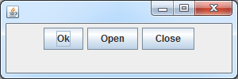
f.setSize(300,100);
f.setVisible(true);
}
}
运行结果为：

Slide 26
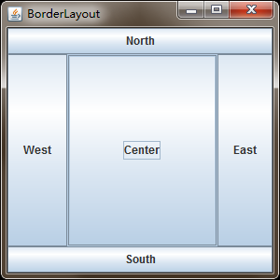
BorderLayout
JWindow (Window)，JFrame (Frame)和JDialog (Dialog)的缺省布局管理器。BorderLayout布局管理器包括5个区域：North，South，East，West和Center。

Slide 27
import javax.swing.*;
import java.awt.*;
public class ButtonDir{
public static void main(String args[]){
JFrame f = new JFrame("BorderLayout");
f.setLayout(new BorderLayout());
f.getContentPane().add("North", new JButton("North"));
f.getContentPane(). add("South", new JButton("South"));
f.getContentPane(). add("East", new JButton("East"));
f.getContentPane(). add("West", new JButton("West"));
f.getContentPane(). add("Center", new JButton("Center"));
f.setSize(200,200);
f.setVisible(true);
}
}

Slide 28
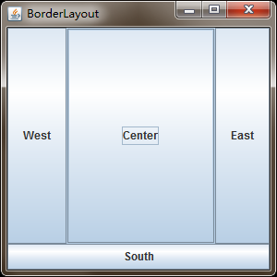
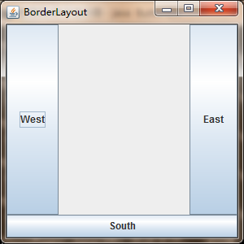
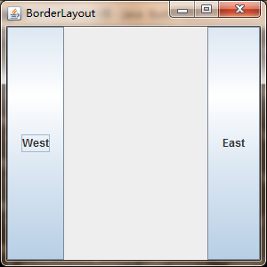
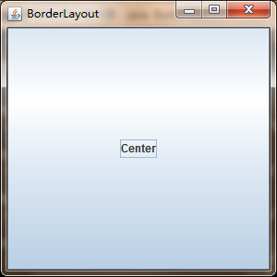
部分区域缺少组件

Slide 29
GridLayout
使容器中各个组件呈网格状布局。
import java.awt.*;
import javax.swing.*;
public class ButtonGrid {
public static void main(String args[]) {
JFrame f = new JFrame("GridLayout");
f.setLayout(new GridLayout(3,2));
Container c=f.getContentPane();
c.add(new JButton("1"));
c.add(new JButton("2"));

Slide 30
c.add(new JButton("3"));
c.add(new JButton("4"));
c.add(new JButton("5"));
c.add(new JButton("6"));
f.setSize(200,200);
f.setVisible(true);
}
}

Slide 31
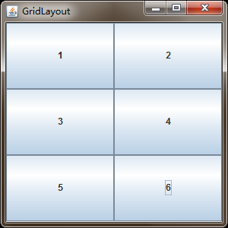
运行结果

Slide 32
CardLayout
CardLayout布局管理器能够帮助用户处理两个以至更多的成员共享同一显示空间。

Slide 33
import java.awt.*;
import java.awt.event.*;
import javax.swing.*;
public class ThreePages extends MouseAdapter {
CardLayout layout=new CardLayout();
JFrame f=new JFrame(“CardLayout”);
JButton page1Button;
JLabel page2Label;
JTextArea page3Text;
JButton page3Top;
JButton page3Bottom;
public static void main(String args[])
{ new ThreePages().go(); }

Slide 34
public void go()
{ f.setLayout(layout);
f.getContentPane().add(page1Button=new JButton(“Button page”) , “page1Button”);
page1Button.addMouseListener(this);
f.getContentPane().add(page2Label=new JLabel(“Label page”) ,“page2Label”);
page2Label.addMouseListener(this);
//注册监听器
JPanel panel=new JPanel();
panel.setLayout(new BorderLayout());
panel.add(page3Text=new JTextArea(“Composite page”), “Center”);

Slide 35
page3Text.addMouseListener(this);
panel.add(page3Top=new JButton(“Top button”) , “North”);
page3Top.addMouseListener(this);
panel.add(page3Bottom=new JButton(“Bottom button”) , “South”);
page3Bottom.addMouseListener(this);
f.getContentPane().add(panel,“panel”);
f.setSize(200,200);
f.setVisible(true);
}
public void mouseClicked(MouseEvent e){
layout.next(f.getContentPane());
}
}

Slide 36
容器的嵌套
import java.awt.*;
import javax.swing.*;
public class ExGui3{
private JFrame f;
private JPanel p;
private JButton bw,bc;
private JButton bfile,bhelp;
public static void main(String args[])
{
ExGui3 gui = new ExGui3();
gui.go(); }

Slide 37
public void go(){
f = new JFrame("GUI example 3");
bw=new JButton("West");
bc=new JButton("Work space region");
f.getContentPane().add(bw,"West");
f. getContentPane().add(bc,"Center");
p = new JPanel();
f. getContentPane().add(p,"North");

Slide 38
bfile= new JButton("File");
bhelp= new JButton("Help");
p.add(bfile);
p.add(bhelp);
f.pack();
f.setVisible(true);
}
}

Slide 39
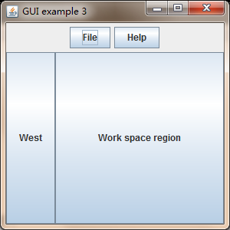
运行结果:

Slide 40
JFrame
JFrame是一个顶级窗口。
JFrame的缺省布局管理器为BorderLayout。
JPanel
JPanel无法单独显示，必须添加到某个容器中。
JPanel的缺省布局管理器为FlowLayout。
当把JPanel作为一个组件添加到某个容器中后，该JPanel仍然可以有自己的布局管理器。因此，可以利用JPanel使得BorderLayout中某个区域显示多个组件。

Slide 41
无布局管理器
setLayout(null)

Slide 42
事件处理机制

Slide 43
What is an Event?
Event(事件)
事件，就是发生在用户界面上的用户交互行为所产生的一种效果，由各种事件类来进行描述。
Event Source(事件源)
事件发生所在的对象，通常是各种组件，例如按钮、菜单。
Event handler(事件处理者)
对象，负责接收事件对象并采取处理措施。

Slide 44
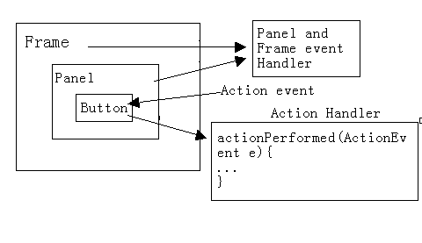
授权处理机制
将事件源对象和事件处理器（事件监听器）分开。

Slide 45
import javax.swing.*;
import java.awt.event.*;
public class SimpleGui implements ActionListener{
JButton b;
public static void main(String args[]){
SimpleGui gui=new SimpleGui();
gui.go();
}

Slide 46
public void go(){
JFrame myFrame=new JFrame();
b=new JButton("click me");
b.addActionListener(this);
myFrame.setDefaultCloseOperation(JFrame.EXIT_ON_CLOSE);
myFrame.getContentPane().add(b);
myFrame.setSize(300,300);
myFrame.setVisible(true);
}
public void actionPerformed(ActionEvent e){
b.setText("I've been clieked!");
}
}

Slide 47
授权处理模型进行事件处理的一般方法：
对于某种类型的事件XXXEvent,要想接收并处理这类事件，必须定义相应的事件监听器类，该类需要实现针对特定事件的特定接口XXXListener；
事件源必须注册对应于该类事件的监听器，使用addXXXListener(XXXListener )方法来注册监听器。

Slide 48
事件类
java.util.EventObject类
EventObject类是所有事件类的基础类，所有的事件类都是由它派生出来的。
public class EventObject implements java.io.Serializable {
protected transient Object source;
public EventObject(Object source)；
public Object getSource()；
public String toString()；
}

Slide 49
java.awt.AWTEvent
和AWT有关的所有事件类都由java.awt.AWTEvent类派生 ,它也是EventObject类的子类。AWT事件共有10类，可以归为两大类：低级事件和高级事件。

Slide 50
低级事件
ComponentEvent（组件事件：组件尺寸的变化，移动）
ContainerEvent（容器事件：组件增加，移动）
WindowEvent（窗口事件：关闭窗口，窗口闭合，图标化）
FocusEvent（焦点事件：焦点的获得和丢失）
KeyEvent（键盘事件：键按下、释放）
MouseEvent（鼠标事件：鼠标单击，移动）

Slide 51
高级事件（语义事件）
ActionEvent（动作事件：按钮按下，TextField中按Enter键）
AdjustmentEvent（调节事件：在滚动条上移动滑块以调节数值）
ItemEvent（项目事件：选择项目，不选择“项目改变”）
TextEvent（文本事件，文本对象改变）

Slide 52
事件监听器
每类事件都有对应的事件监听器
监听器是接口，根据动作来定义方法。
interface KeyListener extends java.util.EventListener {
public void keyPressed(KeyEvent ev);
public void keyReleased(KeyEvent ev);
public void keyTyped(KeyEvent ev);
}

Slide 53
注册和注销监听器
注册监听器：
public void add<ListenerType>
(<ListenerType>listener);
注销监听器：
public void remove<ListenerType>
(<ListenerType>listener);

Slide 54
注册和注销监听器
组件类中提供注册和注销监听器的方法，例如JButton类：（查API）
public class JButton extends AbstractButton {
…...
public synchronized void addActionListener
(ActionListener l);
public synchronized void removeActionListener(ActionListener l);
……}

Slide 55
AWT事件及其相应的监听器接口
ActionEvent
激活组件
ActionListener
actionPerformed(ActionEvent)

Slide 56
ItemEvent
选择了某些项目
ItemListener
itemStateChanged(ItemEvent)

Slide 57
MouseEvent
鼠标移动
MouseMotionListener
mouseDragged(MouseEvent)
mouseMoved(MouseEvent)

Slide 58
MouseEvent
鼠标点击等
MouseListener
mousePressed(MouseEvent)
mouseReleased(MouseEvent)
mouseEntered(MouseEvent)
mouseExited(MouseEvent)
mouseClicked(MouseEvent)

Slide 59
KeyEvent
键盘输入
KeyListener
keyPressed(KeyEvent)
keyReleased(KeyEvent)
keyTyped(KeyEvent)

Slide 60
FocusEvent
组件收到或失去焦点
FocusListener
focusGained(FocusEvent)
focusLost(focusEvent)

Slide 61
AdjustementEvent
移动了滚动条等组件
AdjustmentListener
adjustmentValueChanged(AdjustmentEvent)

Slide 62
ComponentEvent
对象移动缩放显示隐藏等
ComponentListener
componentMoved(ComponentEvent)
componentHidden(ComponentEvent)
componentResized(ComponentEvent)
componentShown(ComponentEvent)

Slide 63
WindowEvent
窗口收到窗口级事件
WindowListener
windowClosing(WindowEvent)
windowOpened(WindowEvent)
windowIconified(WindowEvent)
windowDeiconified(WindowEvent)
windowClosed(WindowEvent)
windowActivated(WindowEvent)
windowDeactivated(WindowEvent)

Slide 64
ContainerEvent
容器中增加删除了组件
ContainerListener
componentAdded(containerEvent)
componentRemoved(containerEvent)

Slide 65
TextEvent
文本字段或文本区发生改变
TextListener
textValueChanged(TextEvent)

Slide 66
import java.awt.*;
import java.awt.event.*;
import javax.swing.*;
public class TwoListener implements MouseMotionListener,MouseListener,WindowListener {
private JFrame f;
private JTextField tf;
public static void main(String args[])
{
TwoListener two = new TwoListener();
two.go(); }

Slide 67
public void go() {
f = new JFrame("Two listeners example"); f.getContentPane().add(new JLabel("Click and drag the mouse"),"North");
tf = new JTextField(30);
f.getContentPane().add(tf,"South");
f.addMouseMotionListener(this);
f.addMouseListener(this);
f.addWindowListener(this);
f.setSize(300,200);
f.setVisible(true);
}

Slide 68
public void mouseDragged (MouseEvent e) {
String s = "Mouse dragging : X="+e.getX()+"Y = "+e.getY();
tf.setText(s);
}
public void mouseMoved(MouseEvent e){}
public void mouseClicked(MouseEvent e){}
public void mouseEntered(MouseEvent e){
String s = "The mouse entered";
tf.setText(s);
}

Slide 69
public void mouseExited(MouseEvent e){
String s = "The mouse has left the building";
tf.setText(s);
}
public void mousePressed(MouseEvent e){}
public void mouseReleased(MouseEvent e){ }
public void windowClosing(WindowEvent e) {
System.exit(1);
}

Slide 70
public void windowOpened(WindowEvent e) { }
public void windowIconified(WindowEvent e) { }
public void windowDeiconified(WindowEvent e) { }
public void windowClosed(WindowEvent e) { }
public void windowActivated(WindowEvent e) { }
public void
windowDeactivated(WindowEvent e) { }
}

Slide 71
可以声明多个接口
……implements MouseMotionListener,
MouseListener,WindowListener
可以同时监听一个事件源上发生的多种事件：
f.addMouseMotionListener(this);
f.addMouseListener(this);
f.addWindowListener(this);
可以通过事件对象获得详细资料
public void mouseDragged(MouseEvent e) {
String s=“Mouse dragging :X=”
+e.getX()+“Y=”+e.getY();
tf.setText(s);
}

Slide 72
事件适配器(Event Adapters)
一种简单的实现监听器的手段,缺点是只能单一继承.
import java.awt.*;
import java.awt.event.*;
public class MouseClickHandler extends
MouseAdaper{
public void mouseClicked(MouseEvent e)
{ ……}
}

Slide 73
事件适配器(Event Adapters)
Java.awt.event包中定义的适配器类有:
ComponentAdapter(组件适配器)
ContainerAdapter(容器适配器)
FocusAdapter(焦点适配器)
KeyAdapter(键盘适配器)
MouseAdapter(鼠标适配器)
MouseMotionAdapter(鼠标运动适配器)
WindowAdapter(窗口适配器)

Slide 75
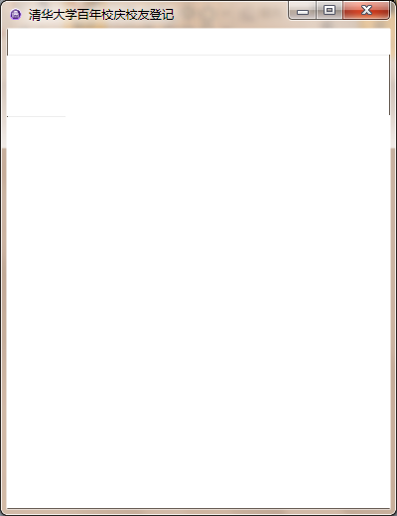
第一步：生成窗口
引入swing包
定义公共类
import javax.swing.*;
public class SwingGui{
public static void main(String args[]){
JFrame myFrame=new JFrame();
myFrame.setTitle("清华大学百年校庆校友登记");
myFrame.setSize(400,520);
myFrame.setVisible(true);
}
}
定义主方法
构造一个窗口
设置窗口标题
设置窗口大小
显示窗口

Slide 76
第二步 加入菜单
import javax.swing.*;
public class SwingGui{
public static void main(String args[]){
……
JMenuBar mb=new JMenuBar();
myFrame.setJMenuBar(mb);
JMenu m1=new JMenu("文件");
mb.add(m1);
JMenu m2=new JMenu("编辑");
mb.add(m2);
JMenu m3=new JMenu("帮助");
mb.add(m3);
……
}
}
创建菜单条
添加菜单条
创建菜单
添加菜单
创建菜单
添加菜单
创建菜单
添加菜单

Slide 77

第三步 加入工具栏
import javax.swing.*;
public class SwingGui{
public static void main(String args[]){
……
JToolBar toolbar=new JToolBar();
JPanel northPanel=new JPanel();
myFrame.getContentPane().add(“North”,northPanel);
northPanel.setLayout(new FlowLayout(FlowLayout.LEFT));
northPanel.add(toolbar);
JButton tSave=new JButton();
tSave.setIcon(new ImageIcon("apple3.png"));
toolbar.add(tSave);
……
}
}
创建工具栏
创建面板
把面板放到窗口北边
设置面板内组件左对齐
把工具栏放到面板中
创建按钮
设置按钮上显示的图形
把按钮添加到工具栏中

Slide 78

第四步 加入图片标签
import javax.swing.*;
public class SwingGui{
public static void main(String args[]){
……
ImageIcon image=new
ImageIcon("v41.png");
JLabel imageLabel=new JLabel(image);
imageLabel.setBorder(new
EmptyBorder(0,0,20,20));
myFrame.getContentPane().add("West",imageLabel);
……
}
}
创建图标
创建图片标签
设置图片标签的边框
把图片标签添加到窗口西边

Slide 79
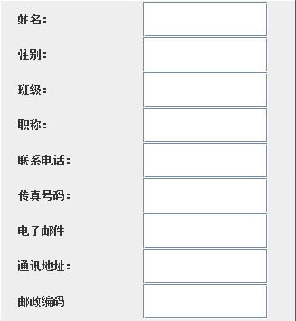
第五步 加入输入框面板
import javax.swing.*;
public class SwingGui{
public static void main(String args[]){
……
JPanel p=new JPanel();
myFrame.getContentPane().add("Center",p);
p.setLayout(new GridLayout(9,2));
JLabel label1=new JLabel("姓名：");
JTextField tf1=new JTextField(30);
p.add(label1);
p.add(tf1);
……
}
}
创建面板
把面板添加到窗口中间
设置面板为网格布局
创建文本标签
创建文本输入框
把文本标签加到面板中
把文本输入框加到面板中

Slide 80

第六步 加入按钮
import javax.swing.*;
public class SwingGui{
public static void main(String args[]){
……
JButton save=new JButton("保存");
JButton clear=new JButton("清除");
JPanel southPanel=new JPanel();
southPanel.add(save);
southPanel.add(clear);
myFrame.getContentPane().add("South",southPanel);
……
}
}
创建按钮
创建按钮
创建面板
把按钮添加到面板
把按钮添加到面板
把面板放到窗口南边

Slide 82
Swing组件库

Slide 83
Swing特性
1. 100%的纯Java实现
Swing组件是用100％纯Java实现的轻量级（light-weight）组件，没有本地代码，不依赖操作系统的支持，这是它与AWT组件的最大区别。由于AWT组件通过与具体平台相关的对等类（Peer）实现，因此Swing比AWT组件具有更强的实用性。Swing在不同的平台上表现一致，并且有能力提供本地窗口系统不支持的其它特性。

Slide 84
Swing特性
2.可插入的外观感觉（Pluggable Look and Feel，PL&F）
在AWT组件中，由于控制组件外观的对等类与具体平台相关，使得AWT组件总是只有与本机相关的外观。Swing使得程序在一个平台上运行时能够有不同的外观。用户可以选择自己习惯的外观。

Slide 85
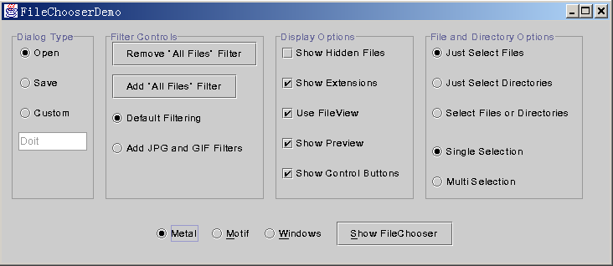

Slide 86
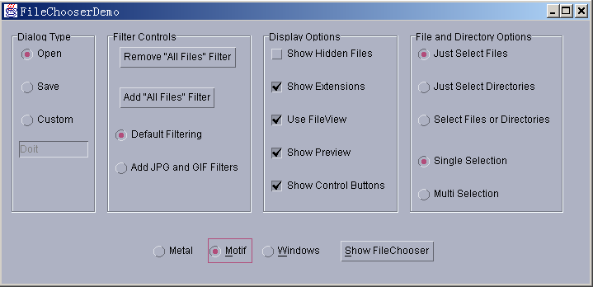

Slide 87
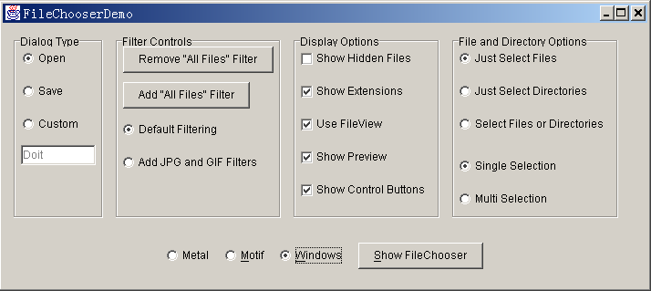

Slide 88
Swing特性
3.Swing组件的多样化
Swing是AWT的扩展，它提供了许多新的图形界面组件。Swing组件以“J”开头，除了有与AWT类似的按钮（JButton)、标签（JLabel)、复选框（JCheckBox)、菜单（JMenu）等基本组件外，还增加了一个丰富的高层组件集合，如表格（JTable）、树（JTree)。

Slide 89
Swing特性
4.MVC(Model-View-Control)体系结构
Swing胜过AWT的主要优势在于MVC体系结构的普遍使用。在一个MVC用户界面中，存在三个通讯对象：模型、视图和控件。模型是指定的逻辑表示法，视图是模型的可视化表示法，而控件则指定了如何处理用户输入。当模型发生改变时，它会通知所有依赖它的视图，视图使用控件指定其响应机制。

Slide 90
Swing特性
4.MVC(Model-View-Control)体系结构
为了简化组件的设计工作，在Swing组件中视图和控件两部分合为一体。每个组件有一个相关的分离模型和它使用的界面（包括视图和控件）。比如，按钮JButton有一个存储其状态的分离模型ButtonModel对象。组件的模型是自动设置的，例如一般都使用JButton 而不是使用ButtonModel 对象。另外，通过Model类的子类或通过实现适当的接口，可以为组件建立自己的模型。把数据模型与组件联系起来用setModel( )方法。

Slide 91
Swing特性
5.可存取性支持
所有Swing组件都实现了Accessible接口，提供对可存取性的支持，使得辅助功能如屏幕阅读器能够十分方便的从Swing组件中得到信息。

Slide 92
Swing特性
6.支持键盘操作
在Swing组件中，用户可以通过键盘操作来替代鼠标驱动GUI上Swing组件的相应动作。有些类还为键盘操作提供了更便利的方法。（热键）

Slide 93
Swing特性
7设置边框
对Swing组件可以设置一个和多个边框。Swing中提供了各式各样的边框供用户选用，也能建立组合边框或自己设计边框。一种空白边框可以增大组件，协助布局管理器对容器中的组件进行合理的布局。

Slide 94
Swing特性
8.使用图标（Icon）
与AWT的部件不同，许多Swing组件如按钮、标签，除了使用文字外，还可以使用图标修饰自己。

Slide 95
有关Swing的包
javax.swing
Swing组件和使用工具
javax.swing.border
Swing轻量组件的边框
javax.swing.colorchooser
JColorChooser的支持类/接口
javax.swing.event
事件和监听器类
javax.swing.filechooser
JFileChooser的支持类/接口
javax.swing.plaf
抽象类，定义UI代表的行为
javax.swing.plaf.basic
实现所有标准界面样式公共功能的基类
javax.swing.plaf.metal
用户界面代表类，它们实现Metal界面样式
javax.swing.plaf.multi
多路外观的复合组件

Slide 96
有关Swing的包
javax.swing.table
JTable组件
javax.swing.text
支持文档的显示和编辑
javax.swing.text.html
支持显示和编辑HTML文档
javax.swing.text.html.parser
Html文档的分析器
javax.swing.text.rtf
支持显示和编辑RTF文件
javax.swing.tree
JTree组件的支持类
javax.swing.undo
支持取消操作

Slide 97
javax.swing
swing包是Swing提供的最大包，它包含将近100个类和25个接口，几乎所有的Swing组件都在swing包中，只有JTableHeader和JTextComponent是例外，它们分别在swing.table和swing.text中。
在javax.swing包中，定义了两种类型的组件：顶层容器（JFrame，JApplet，JDialog和JWindow）和轻量级组件(JComponent)。Swing组件都是AWT的Container类的直接子类和间接子类。

Slide 98
Swing的类层次结构
java.awt.Component
-java.awt.Container
-java.awt.Window
-java.awt.Frame—javax.swing.JFrame
-java.awt.Dialog—javax.swing.JDialog
-javax.swing.JWindow
-java.awt.Applet—javax.swing.JApplet
-javax.swing.Box
-javax.swing.JComponet

Slide 99
Swing组件的分类
从功能上分：
（1）顶层容器：JFrame,JApplet,JDialog,JWindow共4个
（2）普通容器：
JPanel,JScrollPane,JSplitPane,JToolBar
(3)特殊容器：在GUI上起特殊作用的中间层，如JInternalFrame,JLayeredPane,JRootPane.

Slide 100
Swing组件的分类
(4)基本控件：实现人机交互的组件，如JButton,JComboBox,JList,JMenu,JSlider,JTextField
(5)不可编辑信息的显示：向用户显示不可编辑信息的组件，例如JLabel,JProgressBar,ToolTip
(6)可编辑信息的显示：向用户显示能被编辑的格式化信息的组件，如JColorChooser, JFileChooser,JTable,JTextArea

Slide 101
使用Swing的基本规则
与AWT组件不同，Swing组件不能直接添加到顶层容器中，它必须添加到一个与Swing顶层容器相关联的内容面板（content pane)上。内容面板是顶层容器包含的一个普通容器，它是一个轻量级组件。基本规则：
（1）把Swing组件放入顶层Swing容器的内容面板中；
（2）避免使用非Swing的重量级组件。

Slide 102
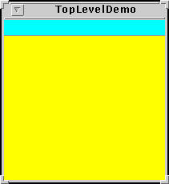
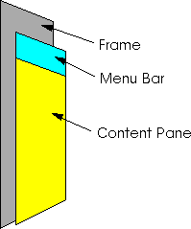
顶层容器

Slide 103
对JFrame添加组件
两种方式：
(1)用getContentPane( )方法获得JFrame的内容面板，再对其加入组件：
frame.getContentPane().add(childComponent)
(2)建立一个JPanel或 JDesktopPane之类的中间容器，把组件添加到容器中，在用setContentPane()方法把该容器置为JFrame的内容面板：
JPanel contentPane=new JPanel( );
//add component to Jpanel;
frame.setContentPane(contentPane);

Slide 104
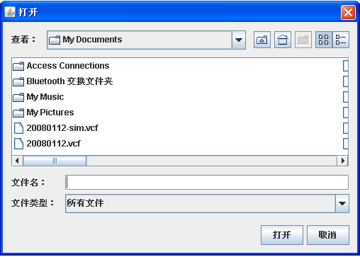
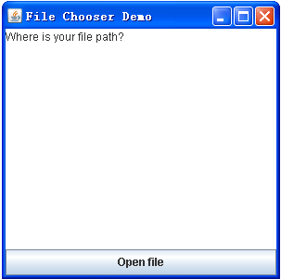
文件选择器（JFileChooser)

Slide 105
import javax.swing.*;
import java.awt.event.*;
import java.io.*;
import java.awt.*;
public class FileChooserDemo2 implements ActionListener{
JFrame f;
JTextArea ta;
JFileChooser fc;
Container c;
File myFile;
public static void main(String args[]){
FileChooserDemo2 demo=new FileChooserDemo2();
demo.go();
}

Slide 106
void go(){
JFrame f=new JFrame("File Chooser Demo");
JButton b=new JButton("Open file");
ta=new JTextArea("Where is your file path?",10,30);
b.addActionListener(this);
c=f.getContentPane();
f.setDefaultCloseOperation(JFrame.EXIT_ON_CLOSE);
f.getContentPane().add("South",b);
f.getContentPane().add("Center",ta);
f.setSize(300,300);
f.setVisible(true);
}

Slide 107
public void actionPerformed(ActionEvent e){
fc=new JFileChooser();
int selected=fc.showOpenDialog(c);
if (selected==JFileChooser.APPROVE_OPTION){
myFile=fc.getSelectedFile();
ta.setText("You have selected file: "+myFile.getName());
}
}
}

Slide 108
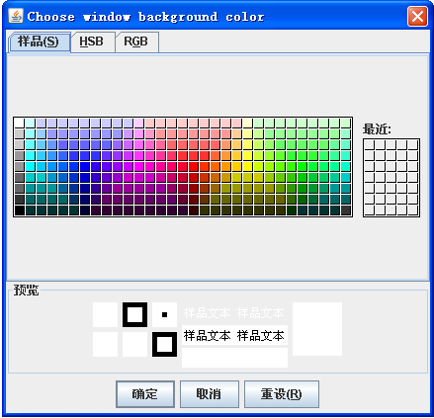
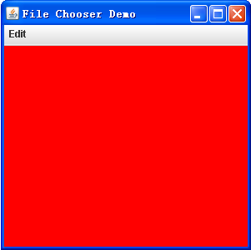
颜色选择器（JColorChooser)

Slide 109
import javax.swing.*;
import java.awt.event.*;
import java.io.*;
import java.awt.*;
public class ColorChooserDemo implements ActionListener{
JFrame f;
JPanel p;
JColorChooser cc;
Container c;
Color myColor;
JMenuBar mb;
JMenu m1;
JMenuItem mi1;
public static void main(String args[]){
ColorChooserDemo demo=new ColorChooserDemo();
demo.go();
}

Slide 110
void go(){
JFrame f=new JFrame("File Chooser Demo");
mb=new JMenuBar();
f.setJMenuBar(mb);
m1=new JMenu("Edit");
mb.add(m1);
mi1=new JMenuItem("Choose Color");
m1.add(mi1);
mi1.addActionListener(this);
c=f.getContentPane();
f.setDefaultCloseOperation(JFrame.EXIT_ON_CLOSE);
p=new JPanel();
myColor=Color.red;
p.setBackground(myColor);
c.add("Center",p);
f.setSize(300,300);
f.setVisible(true);
}

Slide 111
public void actionPerformed(ActionEvent e){
cc=new JColorChooser();
myColor=cc.showDialog(c,"Choose window background color",Color.white);
p.setBackground(myColor);
}
}

Slide 112
小结
组件
容器
布局管理器
事件处理机制
Swing组件库

Slide 113
谢谢！

